Slide 1
Анализ текста
Русский язык. 7 класс.
Повторение в конце года.

Slide 2
Л.Петрушевская “Пуськи Бятые”
Сяпала Калуша по напушке и увазила бутявку. И волит:
- Калушата, калушаточка! Бутявка!
Калушата присяпали и бутявку стряшкали. И подудонились. А Калуша волит:
- Ой-ой! Бутявка-то некузявая!
Калушата бутявку вычучели. Бутявка вздребезнулась, сопритюкнулась и усяпала с напушки. А Калуша волит:
- Бутявок не трямкают, бутявки дюбые и зюгиотзюмо некузявые. От бутявок дудонятся. А бутявки волит за напушкой:
- Калушата подудонились!
Калушата подудонились! Зюмо некузявые! Пуськи Бятые!

Slide 3
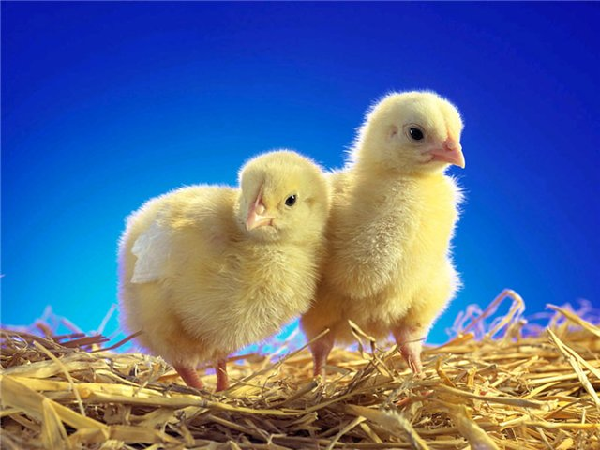
О чем этот текст? Что необычного вы заметили в тексте?
Можно ли определить, к какой части речи относится каждое из слов сказки? Объясните.

Slide 4
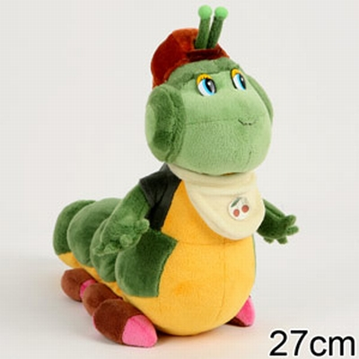
Найдите существительные и обозначьте, какими членами предложения они являются.
Выпишите одно-два существительных в каждую группу: одушевленные - неодушевленные - 1 скл. - Определите падеж существительных с предлогами.

Slide 5
Разберите по составу следующие слова:
Калуша, калушата, калушаточки.

Slide 6
Подчеркните волнистой чертой прилагательные.
Подчеркните двойной чертой глаголы

Slide 7
Выпишите из текста однокоренные (слова) глаголы.
Выделите в них корень и ту часть, которой они различаются

Slide 8
Сделайте морфологический разбор глаголов:
дудонятся - увазила -

Slide 9
Выпишите из текста наречия.
Объясните.

